Slide 1
跟着 尼克
C++
编程
特别活动
价格
￥0 直播课
￥2 币 B站
特别感谢
付辑睿
B站ID：
憨批寒伦君
兴趣课
来自某高中
如果你有兴趣加入直播,请联系我，周日学习
时间
第一次上课：2022 年 3 月 开始
平均一周一次
地点
腾讯会议直播&哔哩哔哩同步更新 ID: tlydiy
地址：B612号小行星 QQ:320680273
一个电脑一包烟，helloWord写一天

Slide 2
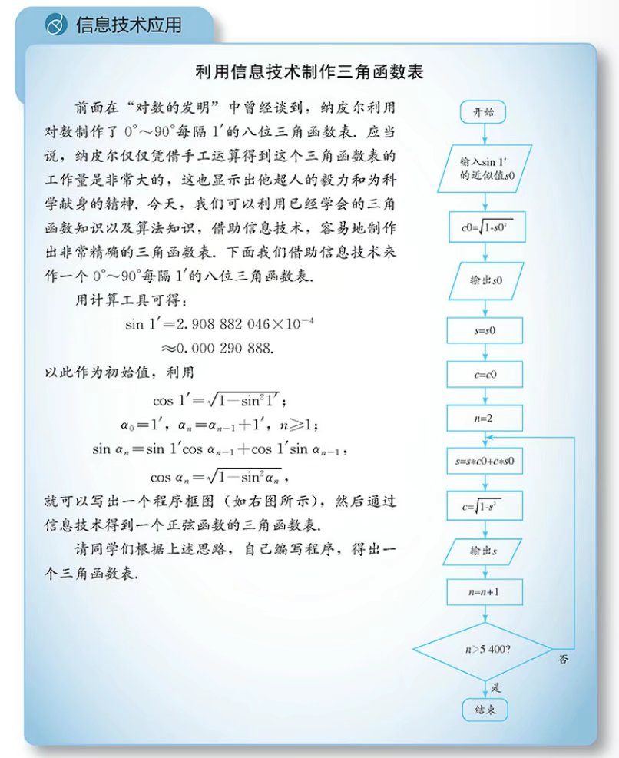
课前引入

Slide 3
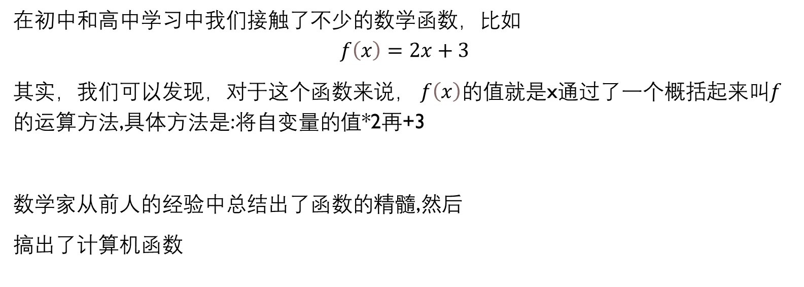
论函数
在初中和高中学习中我们接触了不少的数学函数，比如
$$f\left(x\right)=2x+3$$
其实，我们可以发现，对于这个函数来说， $f\left(x\right)$的值就是x通过了一个概括起来叫$f$的运算方法,具体方法是:将自变量的值*2再+3
数学家从前人的经验中总结出了函数的精髓,然后
搞出了计算机函数

Slide 4
计算机函数
函数英语叫做function,直接翻译过来叫功能(键盘上的Fn也是这个单词的简写)
顾名思义,计算机中的函数就是提前吧实现问题的某种方法写好,需要时候调用即可.
这是它的最简单定义:计算机函数是指一段可以直接被另一段程序或代码引用的程序或代码,用于实现某种方法

Slide 5
函数定义基本写法如下
返回值类型 函数名( 形参列表) {
函数组成部分;
Return 返回值;
}
调用时直接使用:
函数名( 实参列表)
使用在表达式中则会使用return 后面的值,这个值得类型就是函数开头所描述的.

Slide 6
示例
//函数定义
int add(int num1, int num2)
{
int sum = num1 + num2;
return sum;
}

Slide 7
现在开始演示
后续内容见讲义
来源:黑马程序员
侵权联系:QQ320680273

